Slide 1
Третья региональная педагогическая Ассамблея инноваторов
«Учитель будущего в пространстве современной школы успеха каждого ребёнка. Ресурсы образовательной среды реализации Национального проекта «Образование»
Направление фестивальной площадки:
«Успех каждого ребёнка».
«Проектирование и организация
индивидуального образовательного маршрута
в условиях дополнительного образования»
Аверьянова Людмила Станиславовна,
директор МБУ ДО ЦВР
Федосеева Светлана Николаевна,
педагог -организатор МБУ ДО ЦВР
1

Slide 2
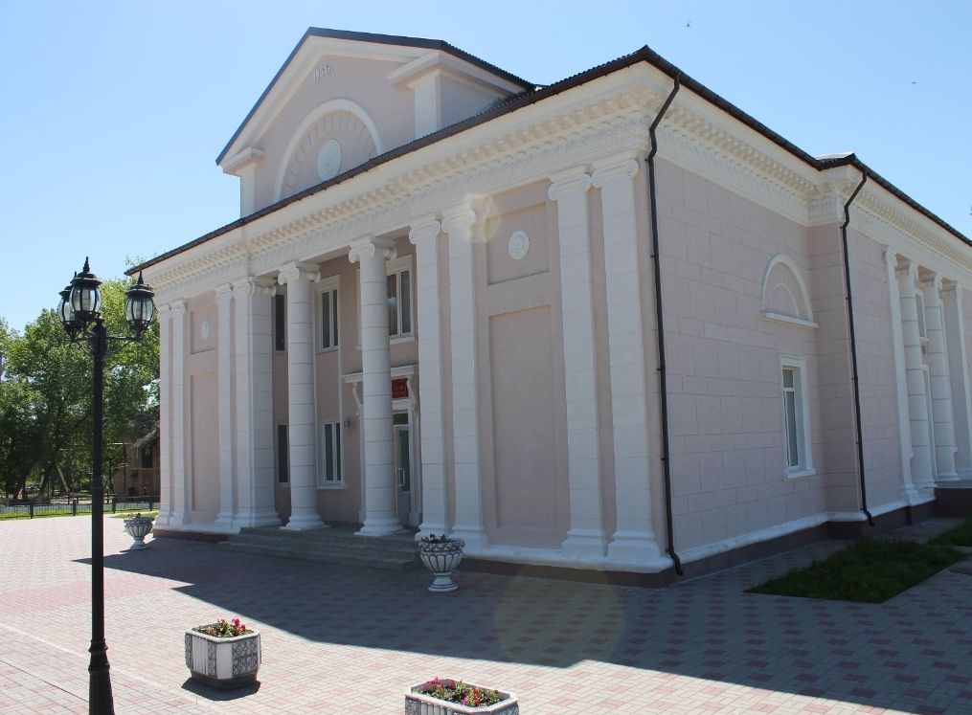
Наше учреждение реализует проект по работе с одарёнными детьми
«Зажигаем звёзды»
в формате областной инновационной площадки по проблеме
«Инновационные технологии развития одарённых детей
в условиях дополнительного образования» .
(приказ Министерства общего и профессионального образования Ростовской области № 495
от 29.06.2016 г.)
Научный руководитель - Чепкова Ольга Николаевна, доцент кафедры методики воспитательной работы РО РИПК и ППРО, к.п.н.)
6

Slide 3

8

Slide 4
Нормативно-правовые основы поддержки детской
одаренности
Концепция развития дополнительного образования детей (2014г.)
«сфера дополнительного образования детей создает особые возможности для развития образования в целом, в том числе для расширения доступа к глобальным знаниям и информации, опережающего обновления его содержания в соответствии с задачами перспективного развития страны. Фактически эта сфера становится инновационной площадкой для отработки образовательных моделей и технологий будущего, а персонализация дополнительного образования определяется как ведущий тренд развития образования в ХХI веке».
Концепция развития системы образования Ростовской области на период до 2020 года
«Полное раскрытие способностей и талантов ребенка важно не только для него самого, но и для общества в целом. Резко возросла потребность общества в людях, обладающих нестандартным мышлением, вносящих новое содержание в производственную и социальную жизнь, умеющих решать новые задачи, относящиеся к будущему».
ФГОС общего образования
Системно- деятельностный подход предполагает:
Воспитание и развитие качеств личности, отвечающих требованиям современного общества;
Учёт индивидуальных особенностей учащихся;
Разнообразие их индивидуального развития;
Обеспечение роста творческого потенциала и познавательных мотивов.
Концепция общенациональной системы выявления молодых талантов (2012 г.)
Федеральный проект «Успех каждого ребенка» (2019 г.)
«формирование эффективной системы выявления, поддержки и развития способностей и талантов у детей и молодежи, основанной на принципах справедливости, всеобщности и направленной на самоопределение и профессиональную ориентацию всех обучающихся».
5

Slide 5
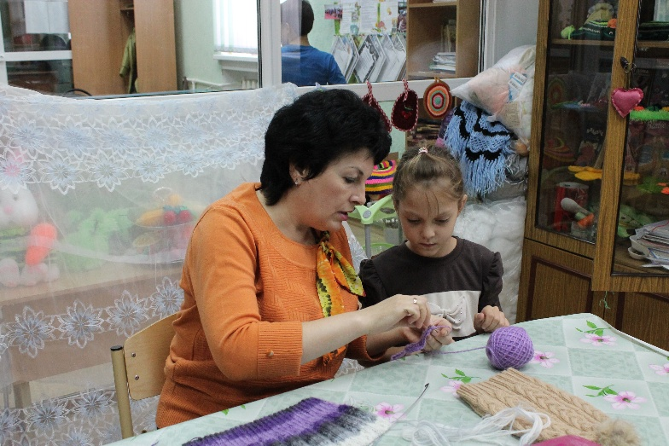
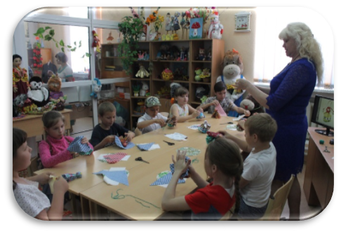
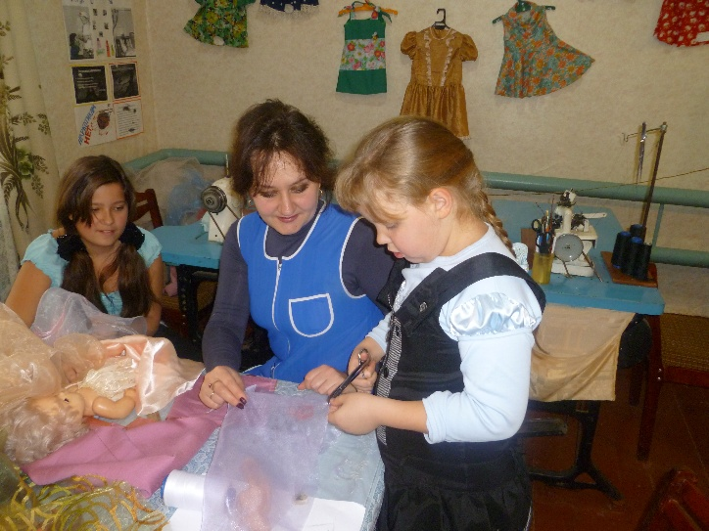
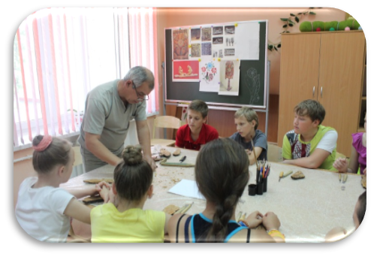
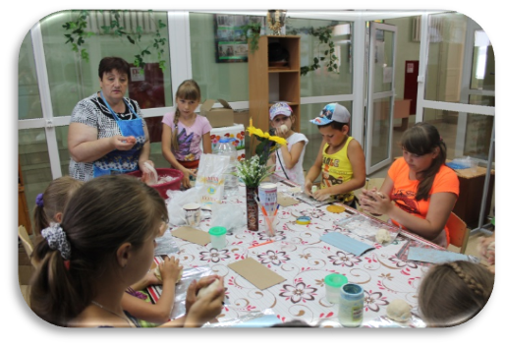
Индивидуализация обучения
организация учебного процесса, при котором учитываются индивидуальные особенности учащихся, его уже имеющиеся ресурсы и создаются условия для реализации потенциальных возможностей одаренных детей.
9

Slide 6
Принципы создания образовательных программ
1) углубленное изучение наиболее важных проблем, идей и тем, которые интегрируют знания структурами мышления;
2) развитие продуктивного мышления, а также навыков его практического применения для переосмысления уже имеющихся знаний и генерирования новых;
3) возможность приобщаться к постоянно меняющемуся, развивающемуся знанию и к новой информации, прививать им стремление к приобретению знаний;
4) поощрять инициативу и самостоятельность в познавательной деятельности и развитии, уделять внимание сложным мыслительным процессам детей, их способностям к творчеству и исполнительскому мастерству.
10

Slide 7
Переход ученика на индивидуальную образовательную программу происходит по правилам, которые должны предусматривать:
1) «приготовление» личности к свободе самореализации;
2) оценку педагогическим коллективом готовности ученика к переходу на индивидуальную программу;
3) желание ученика перейти на обучение по индивидуальной программе и осознание им ответственности принимаемого решения;
4) согласие, помощь и контроль со стороны родителей.
11

Slide 8
Педагоги
Родители
Учителя-предметники
Классный
руководитель
среда
Выявление индивидуальных особенностей личности
Нормативно-правовое, финансовое сопровждение
Научно-методическое сопровождение
Социальная адаптация
Дополнительное образование
Система стимулирования
Охрана здоровья детей
Психолого-педагогическая поддержка
Психолого-педагогическое сопровождение
Социально-педагогическое сопровождение

Slide 9
Попытаемся ответить на вопросы?
- Вид какого документа должен иметь образовательный маршрут?
-Какова структура этого документа?
-Кем и с какой целью он разрабатывается?
-Через какие формы реализуется?
-Возможные направления разработки ИОМ?

Slide 10
1 этап Индивидуальный образовательный маршрут обучающегося Центра внешкольной работы
Спиридонова Андрея
Андрей занимается в Шолоховском Центре внешкольной работы и непосредственно в детском объединении «Настольный теннис» с 2014 года. В течение 4 лет, является незаменимым помощником в проведении массовых воспитательных мероприятий Центра. У Андрея проявляется высокий уровень познавательных потребностей (любознательность, стойкий ярко выраженный интерес к выбранным занятиям и видам деятельности). Он очень познавательная и активная личность, увлеченная и погруженная в предмет, где проявляет упорство и трудолюбие. Андрей имеет удивительную способность к концентрации внимания на проблеме и даже своего рода одержимость. Обучающийся отличается особой умственной самостоятельностью (индивидуально занимается выбранным предметом, работает над исследовательским проектом, пошагово переходит от одного этапа к другому). Он способен самостоятельно выходить на глобальное, философское осмысление сложных интеллектуальных проблем. Стремится к новым познавательным ситуациям, они его не только не пугают, а, напротив, вызывают у него чувство радости. Даже если в этой новой ситуации возникают трудности, Андрей не утрачивает к ней интереса. Такая исследовательская активность обеспечивает непроизвольное открытие мира и завершается приобретением знаний. В учебной деятельности Андрей ориентируются не на общее мнение, а на лично добытое знание. У него отсутствует склонность действовать, думать и поступать сообразно мнению большинства. Эта личностная характеристика помогает ему в учебной деятельности. У Андрея отмечается готовность знакомиться с различными точками зрения по интересующему его вопросу (в том числе и противоречащими друг другу) и вступать во взаимодействие с другими специалистами (педагогами дополнительного образования, учителями, консультантами и т. п.). У обучающегося отмечается высокая познавательная мотивация, целеустремленность, настойчивость и самостоятельность в деятельности, способность к автономному самообучению как управлению собственными познавательными процессами на основе метакогнитивных навыков, планирование своей деятельности, систематизация и оценка полученных знаний. Высокий уровень развития сферы «могу, умею делать» все это отличает Андрея от его сверстников,
Андрей обладает высокой поисковой активностью. Он активно использует проблемные, эвристические, исследовательские, проектные методы. Проявляет интеллектуальную инициативу. Активно включается в профессиональное общение со специалистами, свободно использует разнообразные источники и способы получения информации. В исследовательской деятельности Андрей характеризуется высокой степенью инициативности исследовательской позиции ребенка «Я хочу и могу знать о…». Активно использует процедурные знания, или «знания о том, как…». Андрей отстаивает свои идеи и результаты творческой деятельности в ходе публичных обсуждений. В процессе обучения у обучающегося произошли существенные изменения в субъектной позиции личности на каждом из этапов исследовательской деятельности: мне интересно (вдумчивый и глубокий анализ предмета познавательной деятельности, сопоставление между собой отдельных задач приводит к открытию новых способов решения);«я пытаюсь делать, умею узнавать новое»;
«я знаю», «я умею»; «я аналитик»; «я исследователь»; «я первооткрыватель»; «я хочу понять»; «я автор». В результате Андрей порождает новое знание, что говорит о его творческом потенциале. Ценностно-смысловое саморазвитие Андрея связано с развитием внутреннего мира, его «ядра»: идеалов, смысловых образований, целей, ценностей, убеждений, взглядов, в целом мотивационной сферы, направляющей жизнедеятельность Андрея, его активность в конкретных ситуациях. Он динамично регулирует отношения человека с миром, отражая освоенность личности значимого объективного мира, что происходит благодаря процессам смыслообразования, смыслоосознания и смыслостроительства.
Многогранность интересов, позволяют характеризовать одаренность Андрея как общую одаренность.

Slide 11
2этап – диагностический.
Цель – углубленное психолого-педагогическое изучение ребенка, выявление его индивидуальных особенностей.
№ | Использованная методика | Сроки | Ответственный
1 | Методика «Карта одаренности» (на основе методики Хаана и Кафа) для оценки степени выраженности у ребенка различных видов одаренности | сентябрь | Психолог
2 | Дополнительная общеразвивающая программа «Настольный теннис» | сентябрь | Педагог доп.обр
3 | Методическое пособие А.В. Ефремова Акад. физвоспитания и спорта. Минск, 1996г. «Нормирование нагрузок, направленных на развитие целевой точности технических приемов у игроков в настольный теннис высокой квалификации» В основу программы положены нормативные требования по физической и технико-тактической подготовке, современные научные методические разработки по настольному теннису отечественных и зарубежных специалистов, применяемые в практике подготовки высококвалифицированных игроков | сентябрь | Педагог доп.образования
4 | Опросник Г.А. Карповой « Учебная мотивация» для определения характера и наличия учебной мотивации | сентябрь | Кл. руководитель
5 | Методика Климова И.И. предназначена для изучения профессиональных интересов учащихся. | сентябрь | Психолог
6 | Федеральный Закон РФ от 04.12.2007г. № 329-ФЗ (ред. от 31.12.2014г.) «О Физической культуре и спорте в РФ» | октябрь | Педагог доп.образования
7 | Опросник Айзенка. Личностные особенности. | октябрь | Психолог
8 | Методика изучения общей самооценки (« Психолого-педагогическая адаптация учащихся» М.Ю. Мамонтовой) | в течение года | Психолог
9 | Комплекс контрольных упражнений и тестов для определения уровня физической подготовленности (быстроты, выносливости, скоростной силы, силы, гибкости) | сентябрь-май | Педагог доп.образования

Slide 12
3 этап Определение целей и задач
Цель: сформировать благоприятные условия обучения и создать психологическую комфортную обстановку в Центре внешкольной работы, школе для успешного развития индивидуальности ребёнка. Индивидуальный план развития обучающегося является не только современной эффективной формой оценивания, но и помогает решать важные педагогические задачи: поддерживать высокую учебную мотивацию школьников; поощрять их активность и самостоятельность, расширять возможности обучения и самообучения; развивать навыки рефлексивной и оценочной деятельности учащихся; формировать умение учиться - ставить цели, планировать и организовывать собственную деятельность; содействовать индивидуализации воспитания и образования школьников; закладывать дополнительные предпосылки и возможности для успешной социализации.

Slide 13
4 этап Составление ИОМ
1раздел.Прогнозирование - индивидуальный учебный план –
«Я выбираю предметы для изучения»
Предмет | Причина выбора | Форма работы | Ожидаемые результаты
Воспитательная система Центра внешкольной работы | Участие и проведение массовых мероприятий | Индивидуальные и дистанционные консультации | Показательные мероприятия районного и муниципального уровней
Детское объединений «Настольный теннис» | Участие в городских и областных олимпиадах, соревнованиях, конкурсах | Индивидуальные и дистанционные консультации. | Результативные показатели в городских и областных олимпиадах, соревнованиях, конкурсах.
Физическая культура | Участие в городских и областных олимпиадах, соревнованиях, конкурсах. | Индивидуальные и дистанционные консультации. | Результативные показатели в городских и областных олимпиадах, соревнованиях, конкурсах.
Информатика | Участие в научно-практической конференции, олимпиадах, конкурсах. | Индивидуальные и дистанционные консультации. | Результативные и призовые показатели в мероприятиях.
Литература | Работа над сочинением. Жанры. Работа над текстом. | Индивидуальные и дистанционные консультации. | Результативные показатели в работе факультатива «Тайны текста»
Русский язык | Участие в лингвистических форумах, викторинах, олимпиадах. | Индивидуальные и дистанционные консультации. | Результативные показатели в работе факультативов «Великий и могучий…», «Логика»

Slide 14
У обучающегося Андрея С. Наблюдаются следующие показатели
(инициируются способы к самопознанию самонаблюдению, самоанализу, самоконтролю самодвижению в процессе деятельности), выросла мотивация к обучению, участию различных конкурсах, олимпиадах, это видно по динамике за 4 учебных года

Slide 15
2 раздел. Разработка индивидуального учебного плана, программы, маршрута.
1 | Разработка индивидуального маршрута одаренного ребенка. | сентябрь | Учитель предметник
2 | Составление индивидуального учебного плана по физической культуре, информатике, литературе, русскому языку для работы с Спиридоновым Андреем | сентябрь | П.д.о. учитель предметник
3 | Выбор темы исследовательской работы по физической культуре. | октябрь | Педагог доп.образования
4 | Составление плана учеником для учета желаний ребенка | октябрь | Психолог
5 | Проект «Спортивный портрет моей семьи» | 2014-2015 уч.г. | Педагог доп.образования
6 | Проект « Спортивное генеалогическое древо моей семьи» | 2015-2016 уч.г. | Педагог доп.образования
7 | Проект «Мы выбираем ЗОЖ!» | 2016-2017 уч.г. | Педагог доп.образования
8 | Посещение детских объединений. | 2016-2017 уч.г. | Педагог доп.образования
9 | Кружок « Природа и фантазия» | в течение года | Учитель предметник
10 | Факультатив «Тайны текста» | 1р. в неделю | Учитель предметник
11 | Факультатив «Логика» | 1р. в неделю | Психолог
12 | Факультатив «Информатика и КТ» | 2р. в неделю | Учитель предметник
13 | Беседа с родителями. Цель: учет социального заказа родителей | в течение года | Педагог доп.образования Кл. руководитель

Slide 16
3 раздел. «Интеграция с другими специалистами»
Составление карты познавательной деятельности ребенка психологом, классным руководителем, педагогом дополнительного образования, учителями - предметниками. | сентябрь | Карта познавательной деятельности ребенка.
Разработка индивидуального образовательного маршрута учителями – предметниками. | октябрь | Индивидуальный образовательный маршрут
Прохождение тестов, предметных олимпиад | октябрь | Расписание посещений занятий
Диагностирование, рефлексия школьным психологом, руководителем НОУ, учителями – предметниками | ежемесячно | Карта наблюдений, рекомендации учителями – предметниками.
Беседа с родителями о здоровье ребенка, об эмоциональном состоянии. П.д.о.,классный руководитель | ежемесячно | Карта наблюдений за состоянием здоровья ребенка.

Slide 17
4 раздел. Проектирование – индивидуальной образовательной программы –
«Я составляю программу образовательной деятельности» (рефлексия)
Планирование | Мероприятия | Результат
Подготовка и участие в городских и областных олимпиадах, конкурсах, конференциях. | 1. Индивидуальные консультации учителей – предметников. 2. Индивидуальная работа. 3. Посещение занятий | Участник и призер команды КВН «Экстрим» 2016г. Призер городской олимпиады по истории 2016г. Победитель номинации «Волшебная ракетка» в рамках «Дня личных рекордов» 2016г. Участник областного конкурса по русскому языку «Я русский бы выучил только за то …» 2015г. Победитель зимнего фестиваля городского физкультурно – оздоровительного комплекса ГТО 2016г.
Подготовка и участие в дистанционных олимпиадах и конкурсах по физической культуре, истории, литературе, информатике. | 1. Индивидуальные консультации учителей – предметников. 2. Индивидуальная работа. | Призер областной олимпиады по физической культуре « Олимпийские надежды» 2017г. Участник дистанционной олимпиады по информатике «Инновационные программы в жизнь» 2015г.
Подготовка к участию в городском слете НОУ | Разработка исследовательской работы. Поэтапная работа над ней. | Номинант Слет научных обществ 2016г. Сертификат участника образовательной программы регионального проекта «Молодежная команда Губернатора» 2016г. Подготовка и участие в городских мероприятиях фестивального движения «Юные интеллектуалы Дона» в рамках форума «Здоровое поколение» 2015г.
Подготовка к участию в городских творческих конкурсах (по мере поступления положений) | 1. Индивидуальные консультации учителей – предметников. 2. Индивидуальная работа. | Призер студенческого фестиваля «Донской земле -здоровое поколение!» 2015-2016 уч. годы. Победитель конкурса «Я диктор» в номинации «Универсальный диктор» 2016г. Участник районного мероприятия «Эхо афганской войны» 2017г. Победитель в районном конкурсе чтецов «И пусть поколения знают» 2015г.

Slide 18
5этап «Определение способов оценки и самооценки успехов воспитанника»
Самооценка: «Что я хотел?» | Что я сделал для достижения цели?» | «Чему научился?» | «Что необходимо сделать ещѐ?»
Я хотел узнать какие умения и знания нужно иметь для того, чтобы участвовать в научных конференциях. Узнать требования, процесс отбора и прохождения конкурсов. Принимать активное участие в спортивных мероприятиях различного уровня. Максимально быть полезным обществу, родному городу. | Изучил советы психолога: как выдерживать себя на публике?, как вести себя в ситуации успеха и поражения?. Изучил новые программные материалы по предмету. Старался принимать активное участие в мероприятиях Центра внешкольной работы, в научной работе, конференциях, конкурсах, олимпиадах. Изучал, штудировал научные разработки, старался быть в курсе всех событий происходящих на политической арене. Стремился быть внимательным слушателем и участником научно-познавательных программ ведущих специалистов. | Научился при подготовке к научной работе выделять главное: цели, задачи, выделять гипотезу. Научился концентрировать свое внимание и мысли на главном. Быть предельно внимательным при выполнении определенного задания, скрупулезно подбирать необходимые материалы и литературу для работы. Равномерно распределять свои силы и возможности при выполнении определенного задания. Научился прислушиваться к мнению старших, своих кураторов, учителей. | Искать актуальные темы! Продолжать развивать свои индивидуальные способности и наклонности; интересы и возможности для дальнейшего развития творчества и исполнительского мастерства. Читать и штудировать научно- познавательную литературу, активно участвовать в олимпиадах, конкурсных мероприятиях, конференциях, проектах различного уровня. Заниматься спортом, Посещать спортивную секцию; стараться поддерживать высокую учебную деятельность. Развивать активность и самостоятельность; расширять возможности обучения и самообучения.

Slide 19
Оценка ИОМ со стороны педагога
Результаты образовательной деятельности | Что делал для достижения целей | Достижения в различных видах деятельности (в познавательной, коммуникативной, в саморегуляции деятельности и поведения, в личностном плане) | Мало используемые ресурсы
в предметной деятельности: формирование навыков игры в настольный теннис, применение технологий, приемов и методов работы по программе, приобретение опыта физкультурно-спортивной деятельности. в самообучении: ·самостоятельно тренироваться на тренажерах и снарядах; · контроль тренировочной нагрузки. Знакомство с новой научной литературой по предметам и ИКТ в воспитании: развитие положительного личностного качества (трудолюбие, упорство, настойчивость, умение работать в коллективе, уважение к людям). в самореализации: формирование навыков игры в настольный теннис, применение технологий, приемов и методов работы по программе, приобретение опыта физкультурно-спортивной деятельности. | Смог преодолеть себя в ступеньке старшеклассников, донести информацию до сверстников. Скромен, активно контактирует со сверстниками. В помощи не отказывает. Становится более любопытным, активно исследует окружающий его мир и не терпит каких-либо ограничений своих исследований. | Познание: настольный теннис, как спортивная игра, своими техническими и методическими средствами эффективно позволяет обогатить внутренний мир ребенка, расширить его информированность в области оздоровления и развития организма. Научился реализовывать собственные идеи. Организация деятельности: умение управлять эмоциями, не терять контроля за своими действиями, в случае успеха не ослаблять борьбы, а при неудаче не падать духом. Умение трудиться, работать, преодолевать трудности. Коммуникативная компетентность: обеспечение Умеет вести беседу, кратко и точно выражать свои мысли; - стимулировать собеседника к прояснению его позиции, высказываний; - слушать, услышать и понять то, что имел в виду собеседник; - осуществлять обратную связь, т. е. передать партнеру, что его услышали и поняли; - выравнивать эмоциональное напряжение в беседе, в дискуссии; - считывать и грамотно интерпретировать невербальные сигналы собеседника (взгляд, мимику, жесты, позы); Ориентируется не на общее мнение, а на лично добытое знание. Отсутствие склонности действовать, думать и поступать сообразно мнению большинства. Личностный рост: Индивидуален, умеет думать по-своему, вносит что-то новое Преодолевает страх, нерешительность, стал более активным участником массовых мероприятий, конкурсов, спортивных соревнований, предметных олимпиад. | учебный контент; программное обеспечение; инструменты для разработки; использования и распространения контента. Веб-источники и электронные носители информации предоставляют более широкий спектр вторичных и первичных источников (включая визуальные и аудиоматериалы).

Slide 20

Оценка ИОМ со стороны ученика
Помогает обучающемуся анализировать свою деятельность, объективно оценивать свои возможности и искать преодоление трудностей;
Позволяет делать процесс обучения более целенаправленным и осмысленным;
Не допускает сравнения с другими.
Пройдя все этапы ИОМ, в итоге совместной деятельности педагогов дополнительного образования, учителями предметниками, психологом, у Андрея сформировался портрет одаренного ребенка по всем видам деятельности.

Slide 21
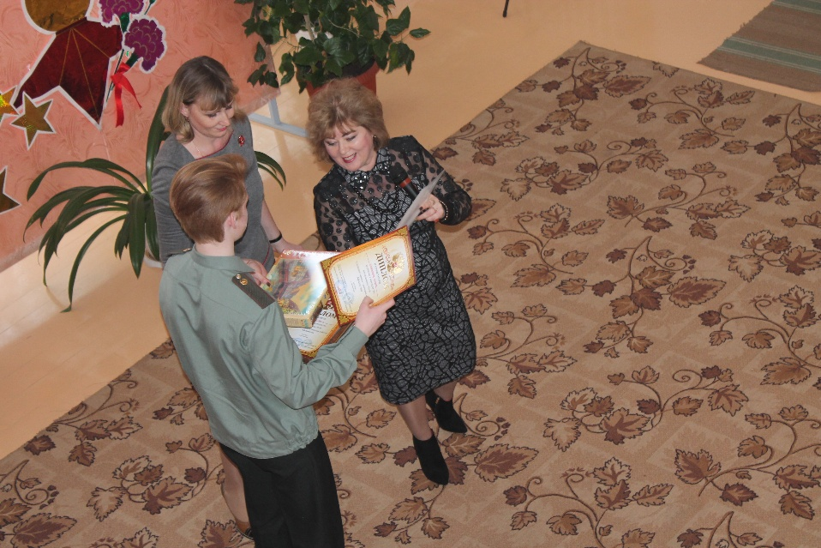
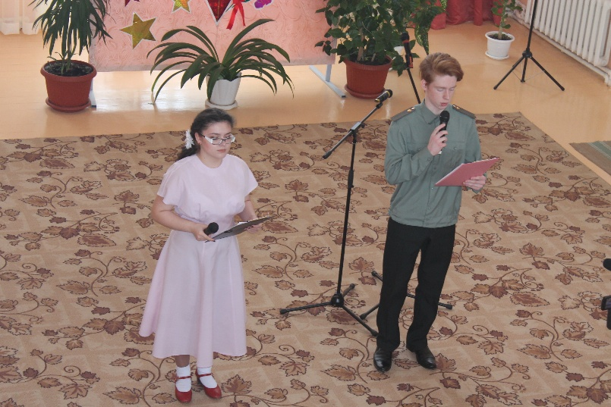
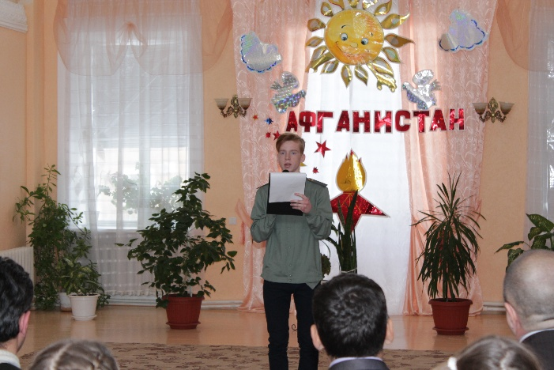
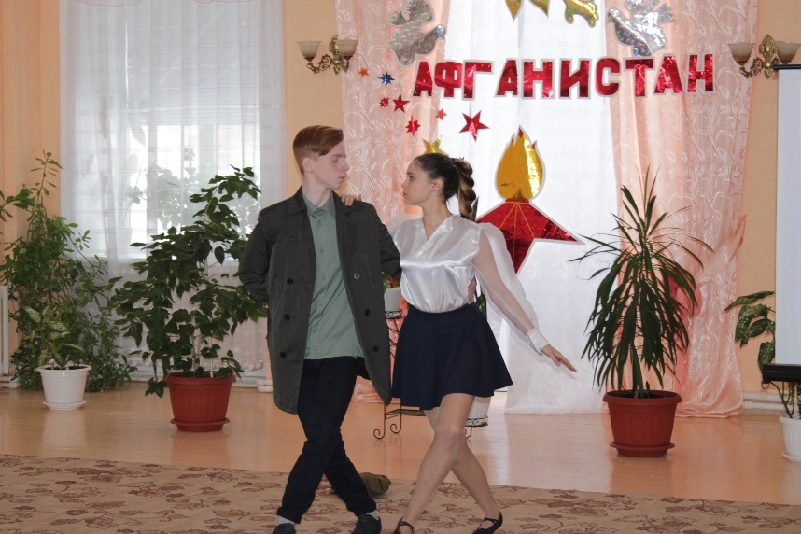
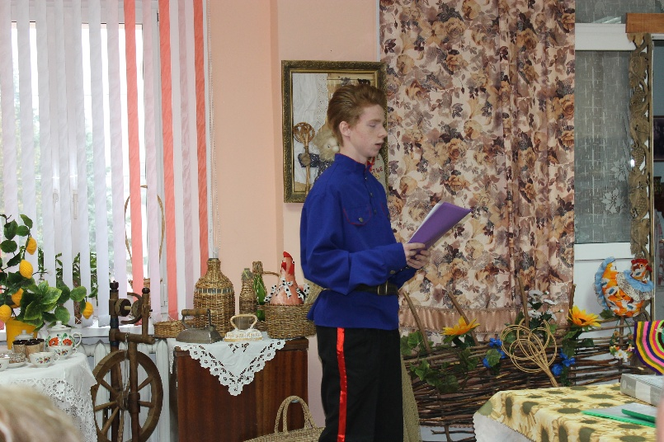
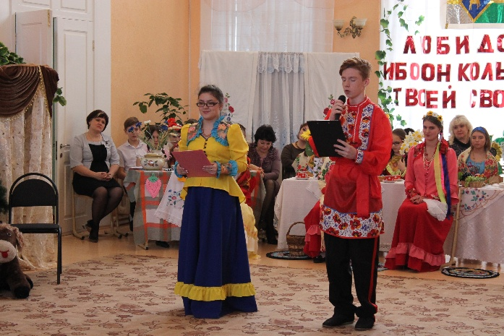
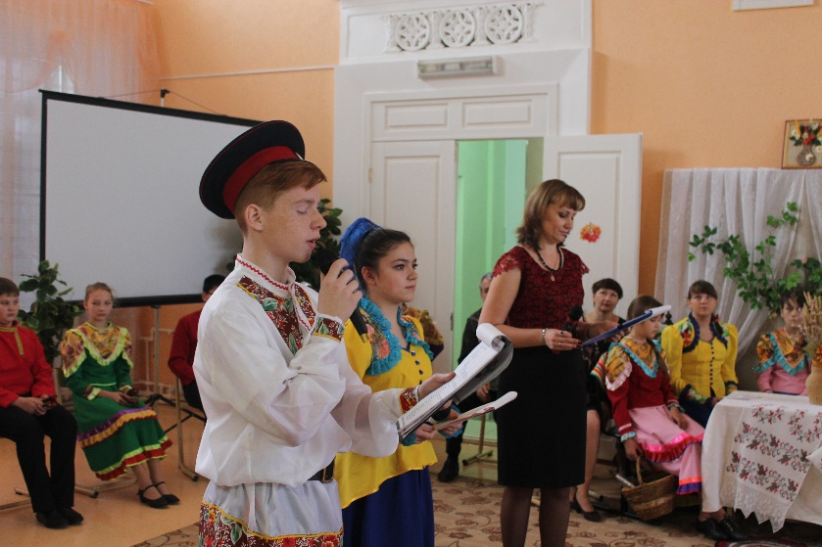
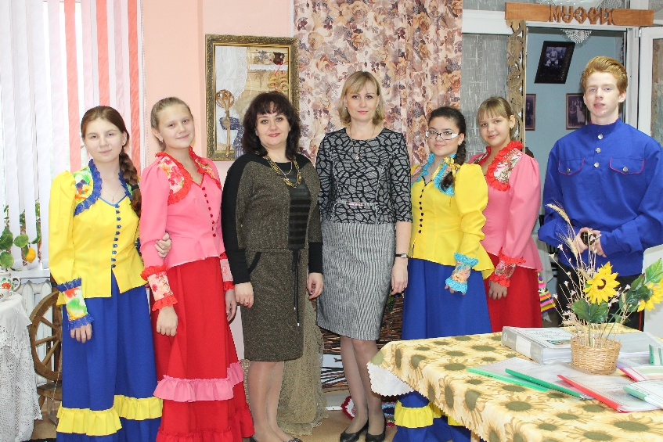
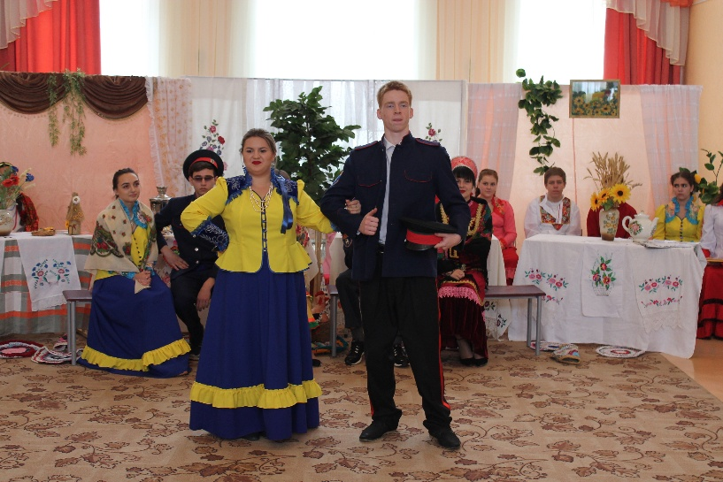
Воспитательные мероприятия Центра внешкольной работы
«Боль моя-Афганистан», Открытие музея «Донские ремесла», Конкурс «Казачья краса», «Казачьи гуляния» и т.д.

Slide 22
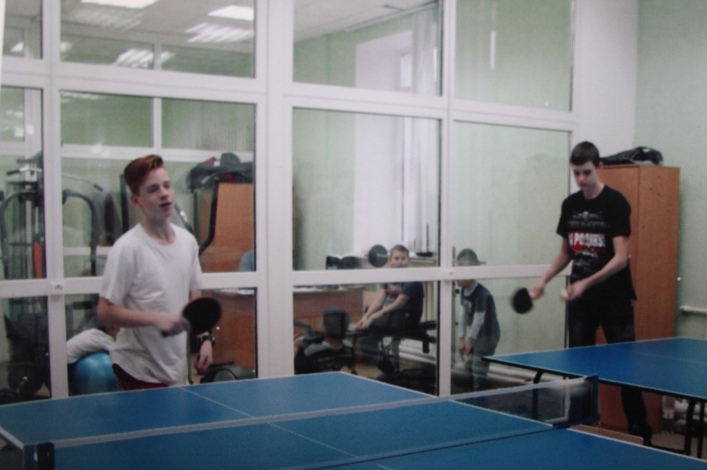
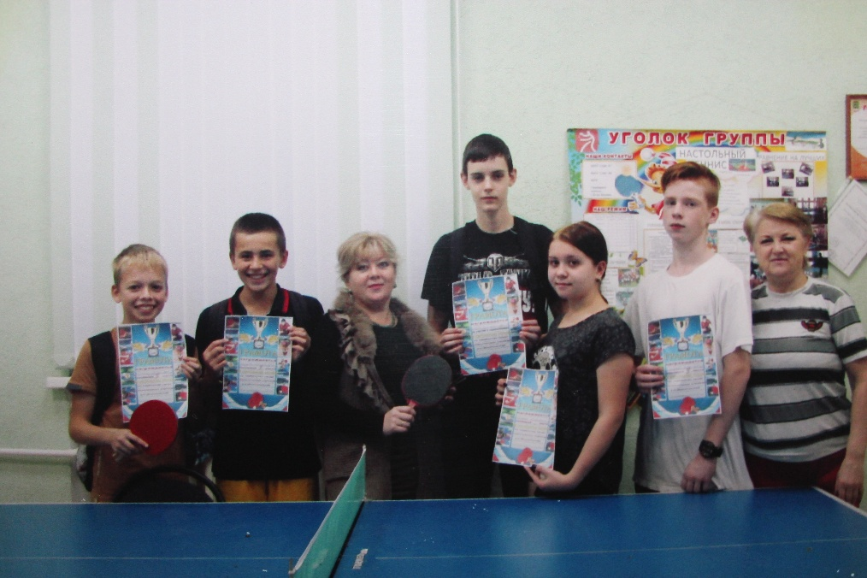
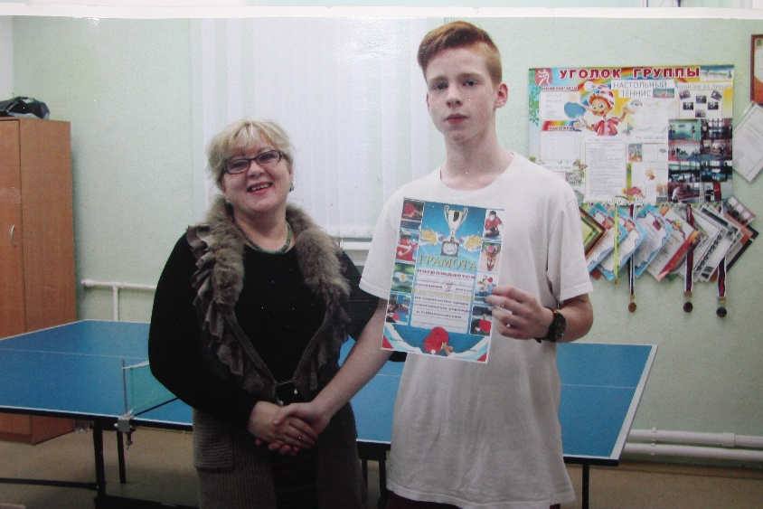
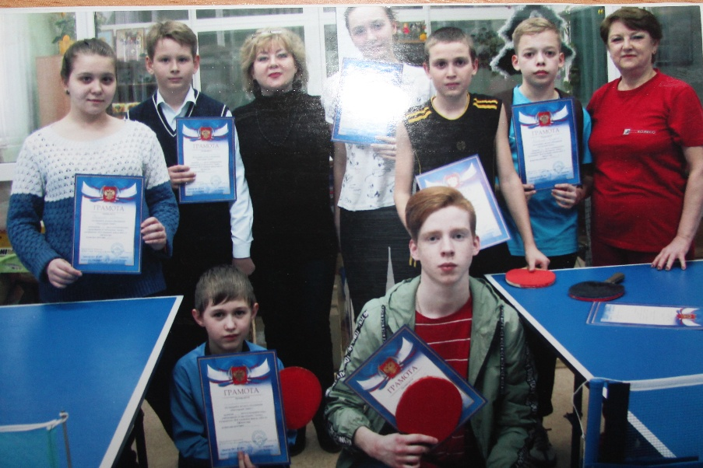
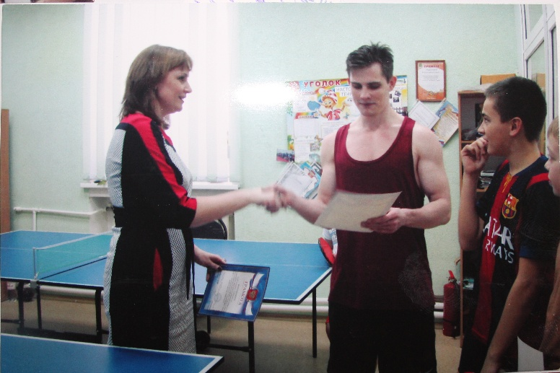
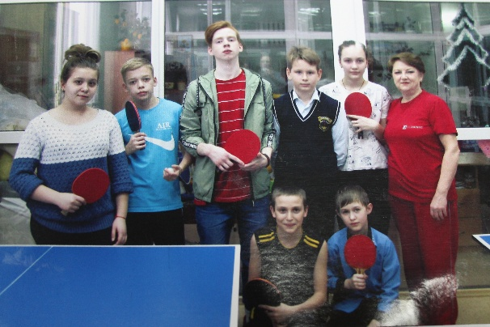
Спортивные соревнования по настольному теннису

Slide 23

СПАСИБО!
«Если педагог имеет только любовь к делу,
он - хороший учитель.
Если педагог имеет только любовь к ученику,
как отец и мать,
- он лучше того учителя,
который прочел все книги.
Если педагог соединяет в себе любовь к делу
и к ученикам, он - совершенный учитель».
Л.Н. Толстой.

